Slide 1

너무길조
발표자 : 신유진
조건희

Slide 2
Contents
1
네비게이션 구조도
2
레이아웃 & 전체 스크린 샷
3
주요기능
4
프로젝트 후기

Slide 3

Part 1
네비게이션 구조도

Slide 4
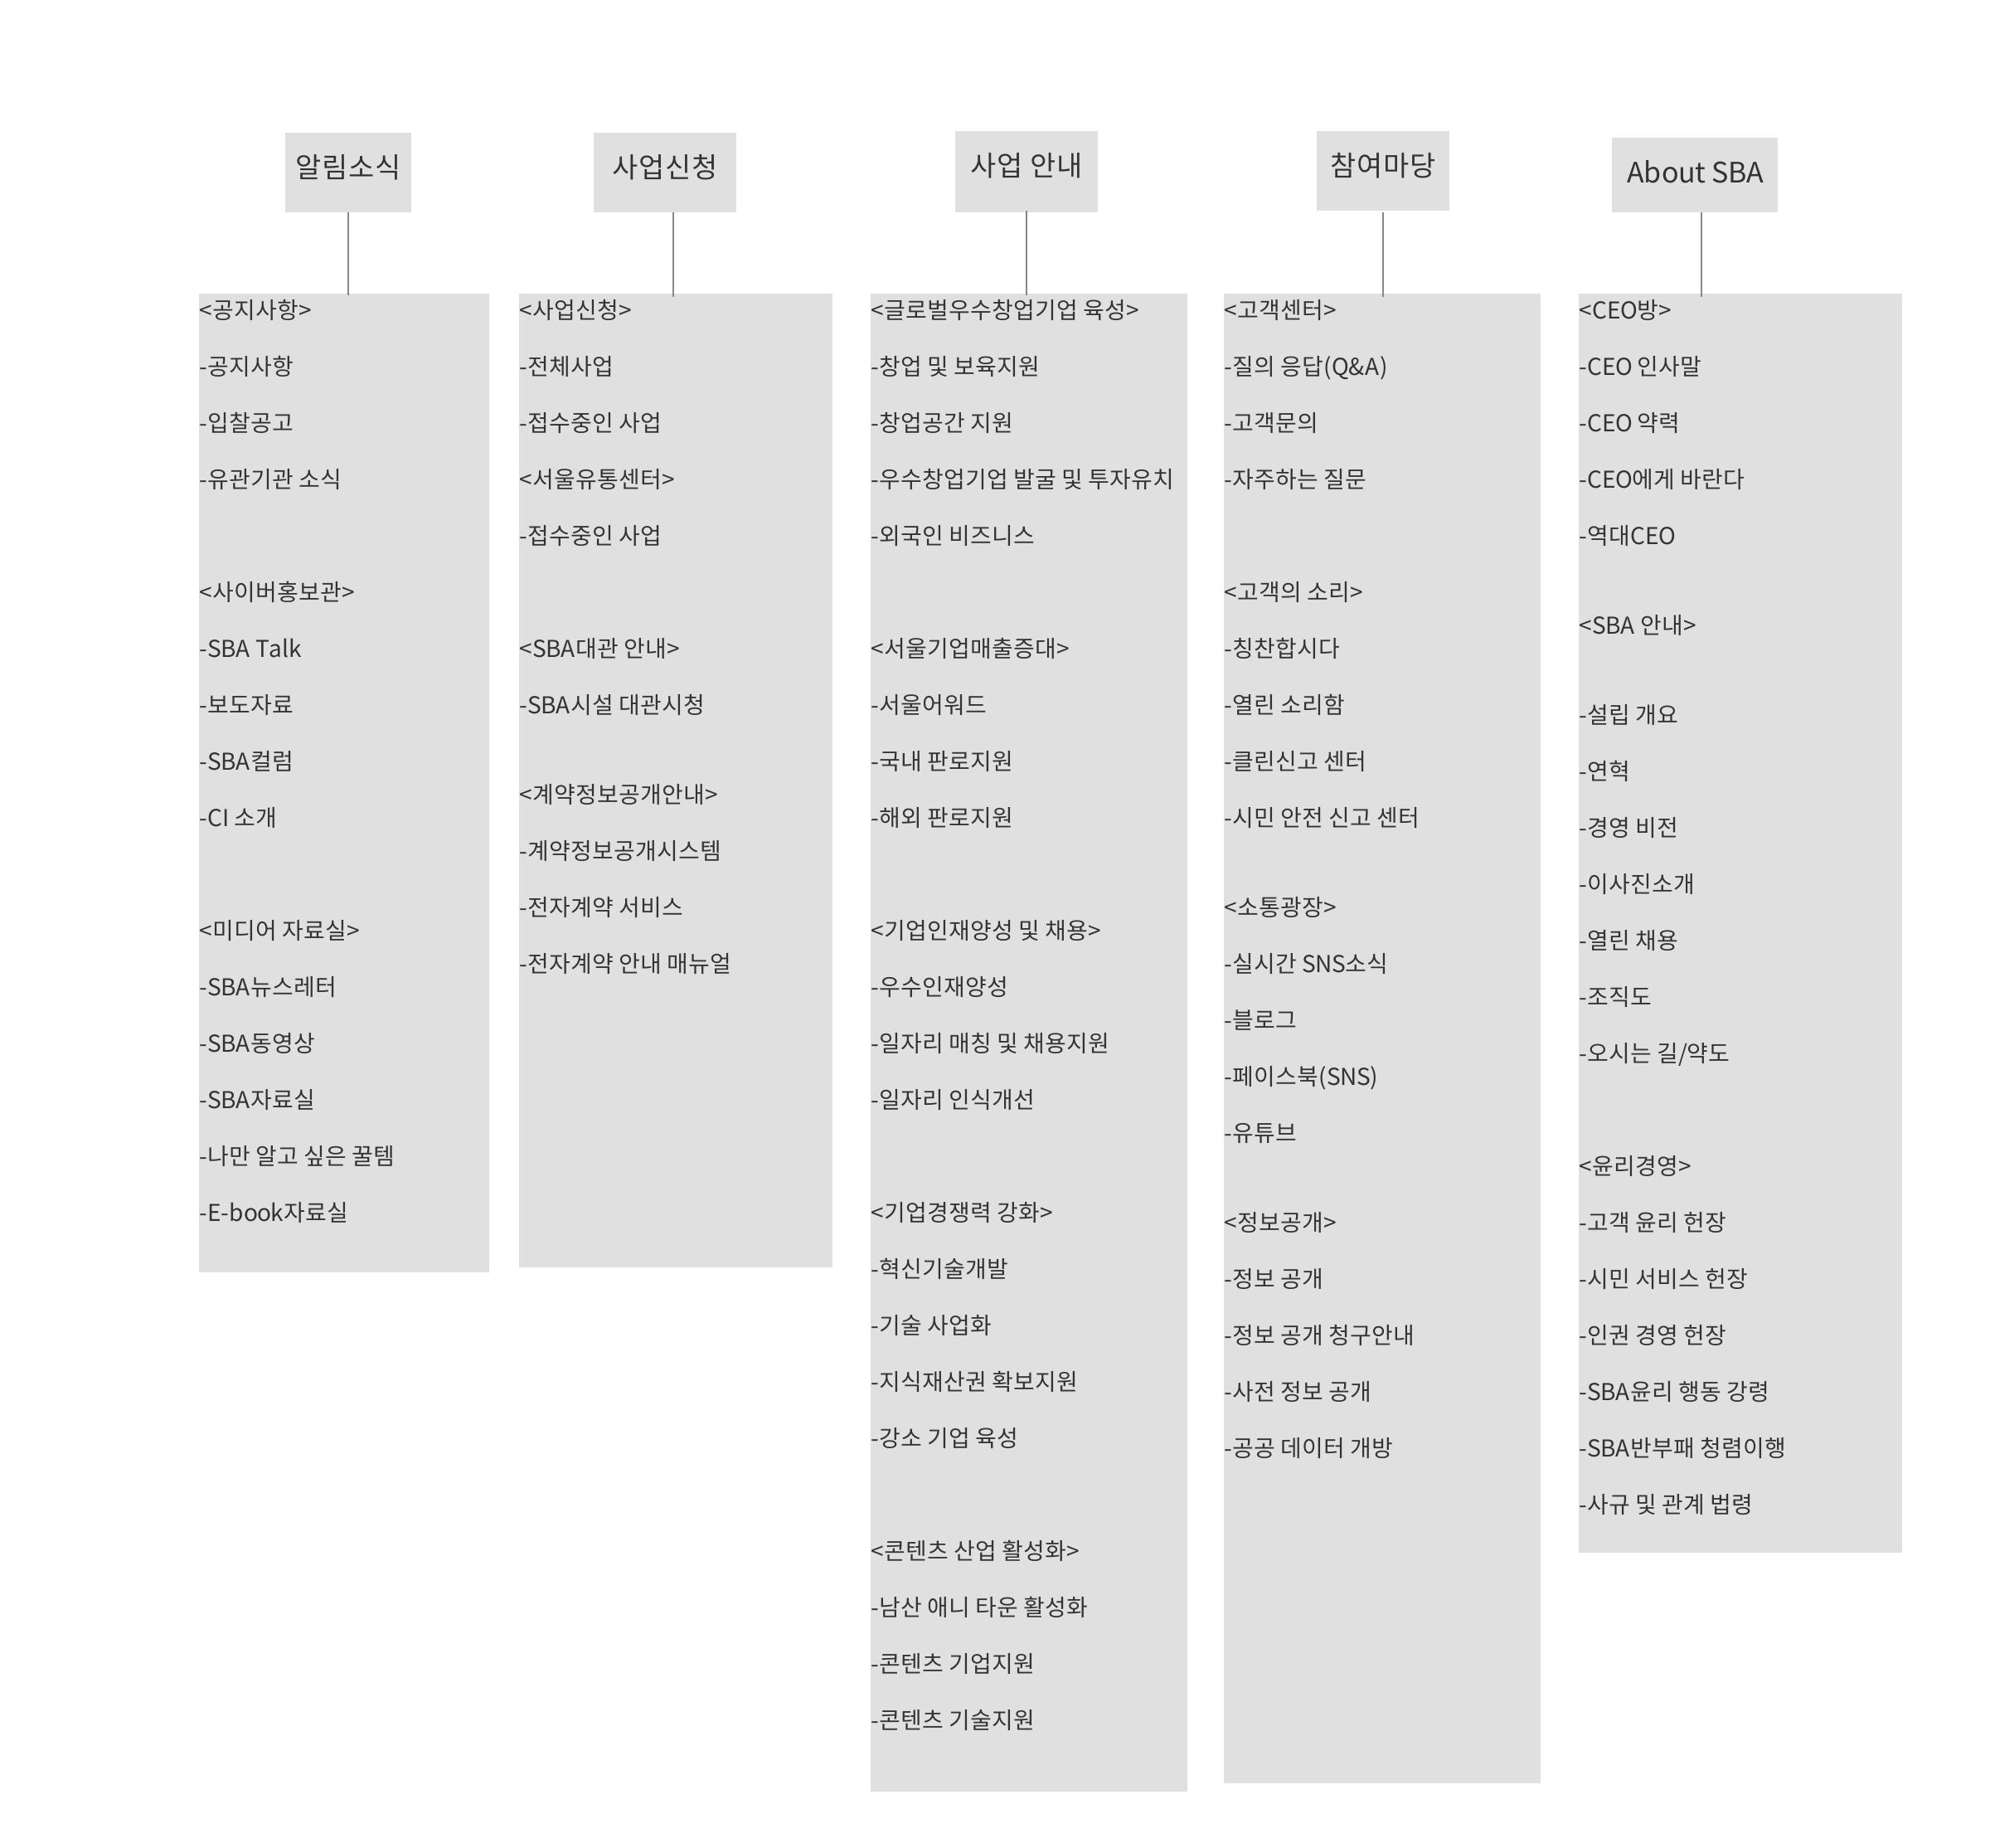
네비게이션 구조도

Slide 5

Part 2
레이아웃 & 전체 스크린 샷

Slide 6
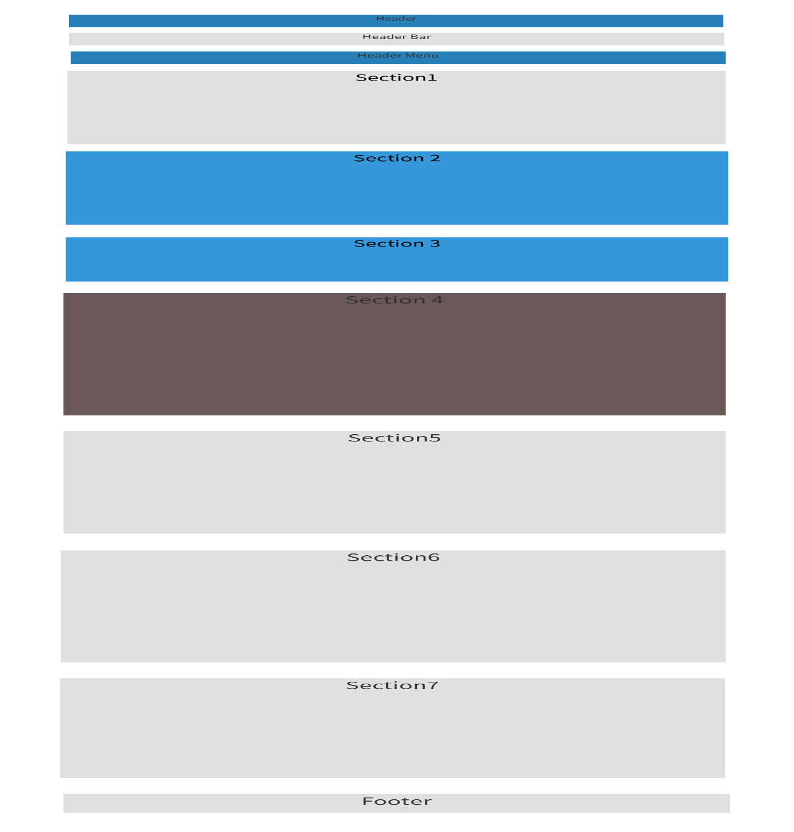
레이아웃 구조도
Header
3개
Section
7개
Footer
1개

Slide 7
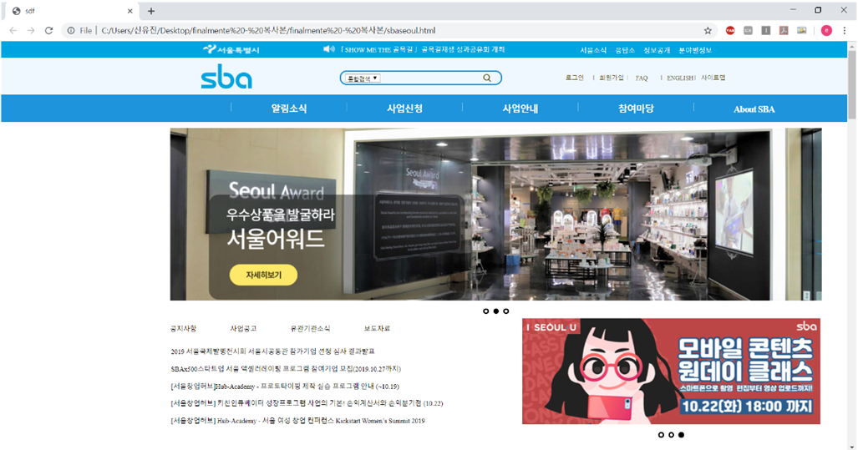

전체 스크린 샷

Slide 8
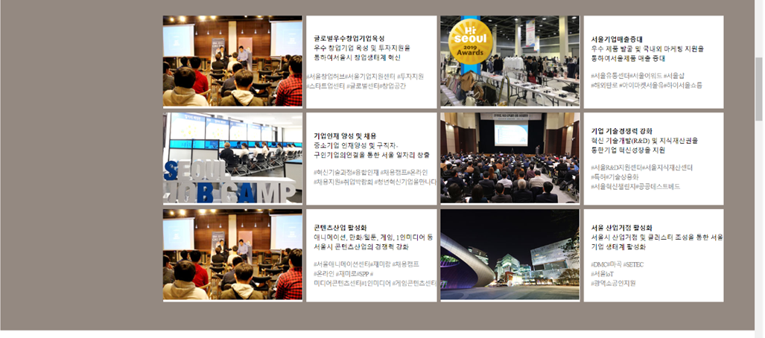
전체 스크린 샷

Slide 9

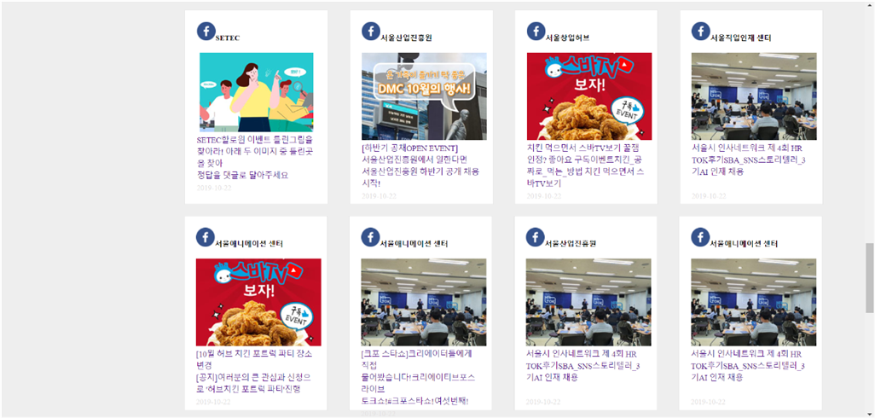
전체 스크린 샷

Slide 10
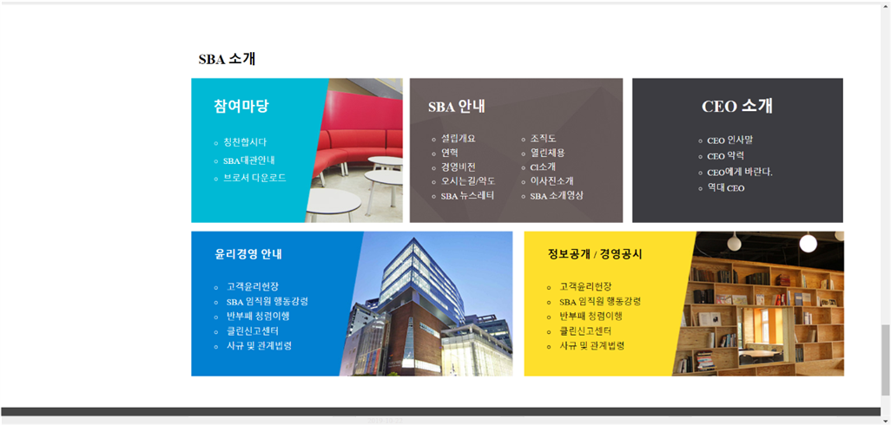
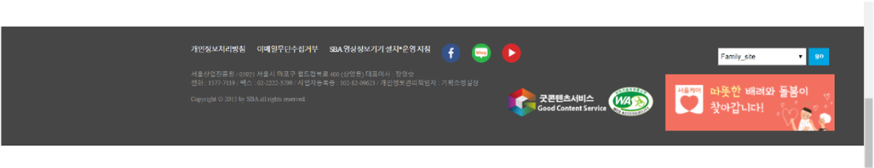
전체 스크린 샷

Slide 11

Part 3
주요 기능(코드)

Slide 12
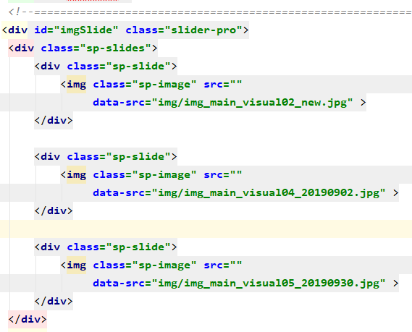
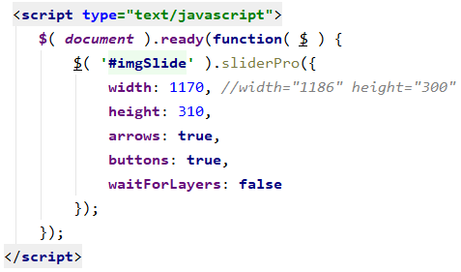
이미지 슬라이드 기능

Slide 13
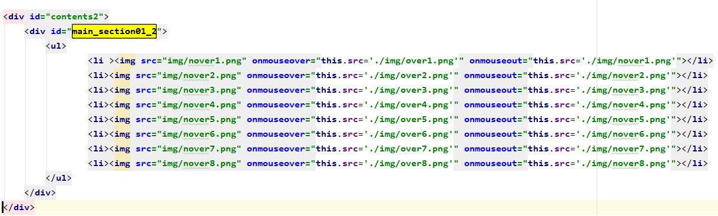
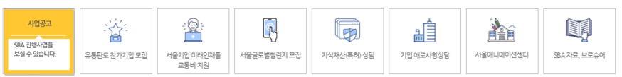
onMouseOver

Slide 14
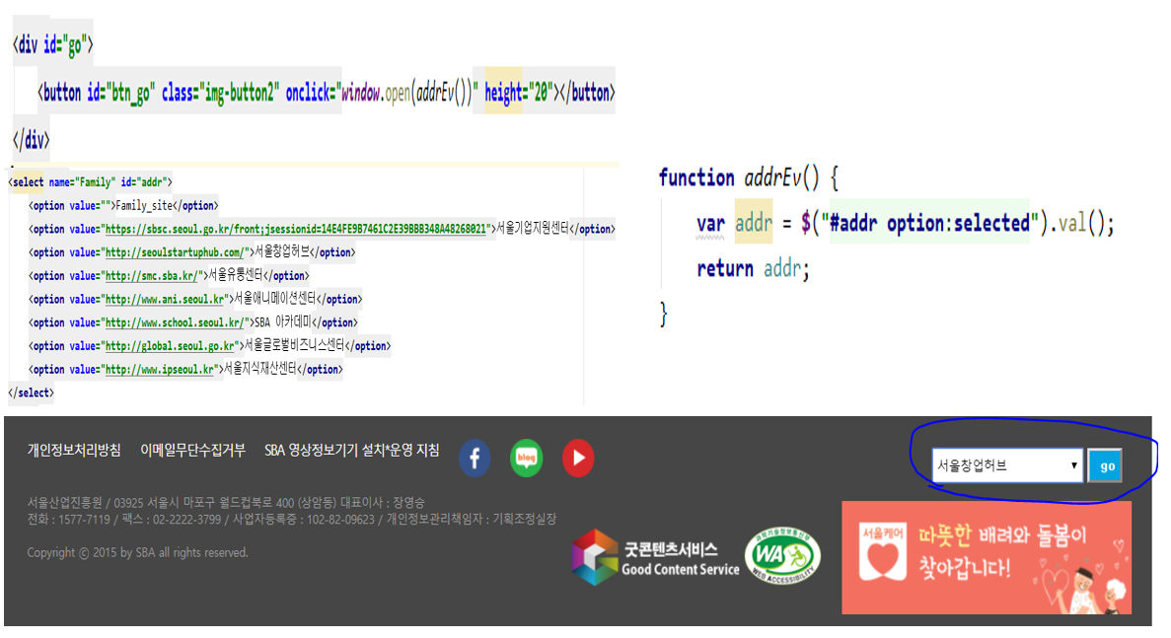
버튼 클릭시 selectbox value로 이동

Slide 15

Part 4
프로젝트 후기

Slide 16
프로젝트 후기
기기마다 화면에 크기가 다른 것을 인지하지 않고 작성하여 합칠때 힘들었다.
디자인에 대한 설계를 많이 하지 않아 불필요한 코드가 너무 많았던 거 같다.
전에는 웹사이트를 만드는 것을 생각도 하지 못했지만 지금은 비슷하게라도 구현해볼 수 있게 되어서 정말 감사합니다.
1
2
3

Slide 17
Thank You

